Slide 1
Металлические планки
С ГРАНУЛАМИ ИЗ НАТУРАЛЬНОГО БАЗАЛЬТА
ЗНАНИЕ.ОПЫТ.МАСТЕРСТВО
WWW.SHINGLAS.RU

Slide 2
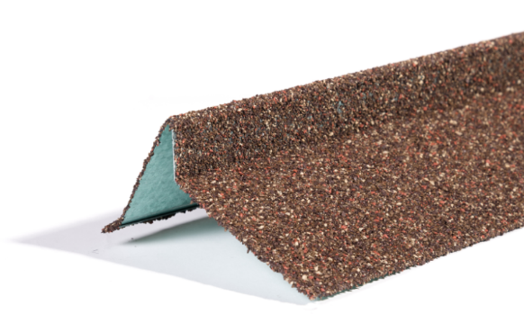
содержание
1
описание
5
Таблица соответствия планок и коллекций гибкой черепицы
2
преимущества
6
Хранение и транспортировка, Логистические параметры
3
ассортимент
4
Цветовая палитра

Slide 3
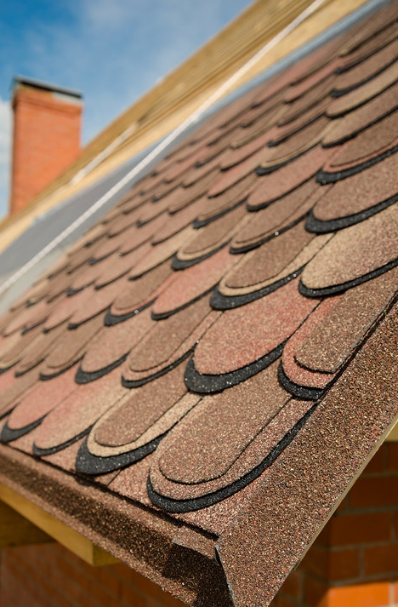
металлические планки
Планки служат в качестве дополнительной защиты карнизных и фронтонных свесов, а также мест примыканий от проникновения влаги, являясь важной и необходимой частью кровельной конструкции или отделки фасада.
Благодаря верхнему покрытию из гранул из натурального базальта планки придают кровле завершённый эстетичный вид.
АТЛАНТИКА Тенерифе

Slide 4
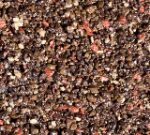
ОПИСАНИЕ
ОСНОВА
Металлические планки произведены на основе высококачественного стального листа толщиной 0,45 мм, покрытого с обеих сторон алюмоцинковым слоем. Такое покрытие является оптимальным: алюминий защищает стальной лист от коррозии, а цинк выполняет защиту обрезного края и защиту от царапин. Такие планки будут служить в 2 раза дольше металлических, покрытых полиэстером.
ПОКРЫТИЕ
Внешняя сторона планки покрыта разноцветными гранулами из натурального базальта, которые защищены стойким акриловым лаком. Такое покрытие предотвращает осыпание посыпки и защищает от воздействия УФ-лучей. Планки, покрытие гранулами из натурально базальта сохраняют цвет в течение всего срока службы.
Оформление карнизных и фронтонных свесов, а также мест примыканий кровли с помощью металлических планок с базальтовой посыпкой позволяет добиться эстетичного и завершенного внешнего вида кровли.
Широкая цветовая палитра вторит цветовому решению кровли и поможет создать единый ансамбль со всеми цветами премиальных коллекций многослойной черепицы ТЕХНОНИКОЛЬ SHINGLAS: Атлантика, Континент, Вестерн и Джаз.
структура
3
1
2
Высококачественный стальной лист 0,45 мм, покрытый алюмоцинковым слоем и акриловым грунтом
Гранулы из натурального базальта
УФ-стойкий акриловый лак, защищающий гранулы

Slide 5
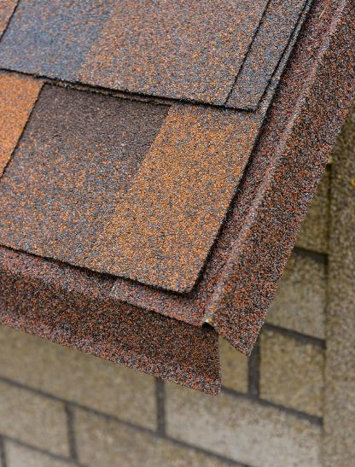
Преимущества
Живописная кровля
Единое цветовое решение с основной кровлей. Эстетичный завершённый вид ансамбля.
Стойкость к УФ и Стабильность цвета
Благодаря посыпке из натурального базальта цвет не выгорает, не меняется со временем и сохраняется вместе с цветом кровли.
Стойкость к коррозии
Покрытие из алюмоцинка защищает металл от коррозии даже в местах среза.
ГЕРМЕТИЧНОСТЬ
Защита от проникновения влаги.
НАДЕЖНОСТЬ
Сплав из алюцинка выступает надежной основой планки, а гранулы из натурального базальта защищают поверхность долгие годы.
ВЕСТЕРН Каньон

Slide 6
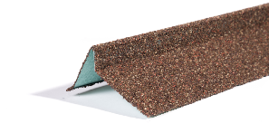
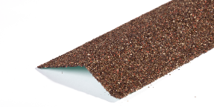
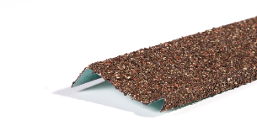
Ассортимент
Область применения:
Торцевая планка Для защиты от влаги и ветра торца основания под гибкую черепицу, также для уменьшения воздействия ветра на черепицу со стороны фронтонов.
Карнизная планка Для защиты усиления карнизных свесов кровли и обеспечения эффективного отвода воды. Защищает кровельный настил от атмосферных осадков, предотвращает процесс гниения настила в карнизной зоне крыши.
Планка примыкания Для обеспечения плотного прилегания ендовного ковра к трубам, вентиляционным проходам и вертикальным стенам.

Slide 7
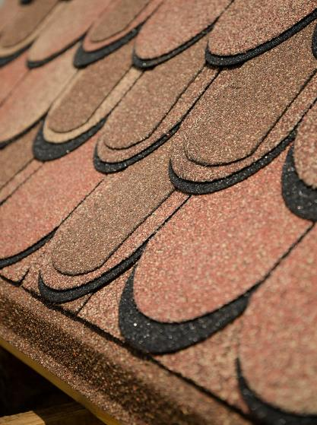
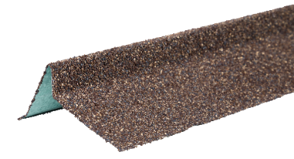
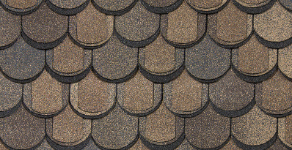
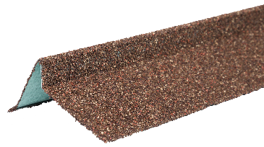
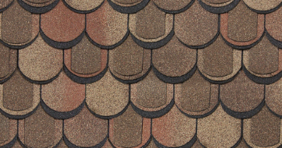
КОЛЛЕКЦИЯ: АТЛАНТИКА
Медный
Мадейра
Бронзовый
Тенерифе

Slide 8
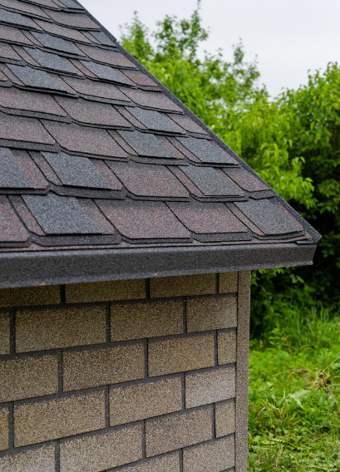
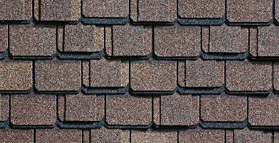
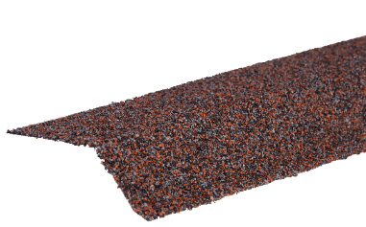
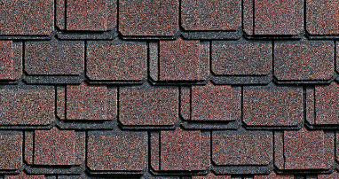
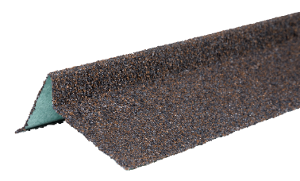
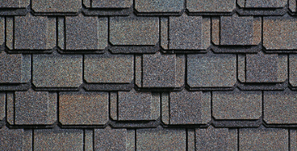
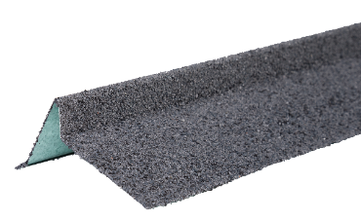
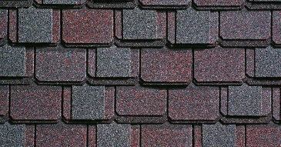
КОЛЛЕКЦИЯ: континент
Медный
Африка
Красно-коричневый
Америка
Коричнево-серый
Европа
Графитовый
Азия

Slide 9
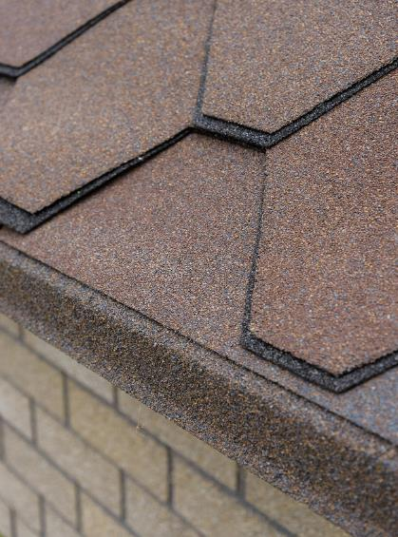
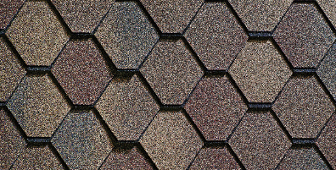
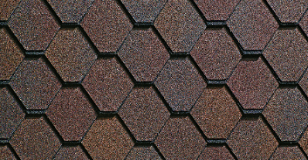
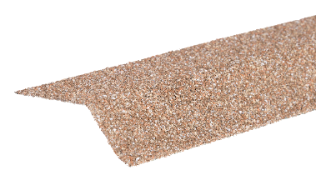
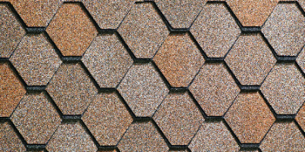
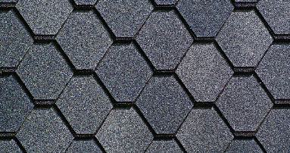
КОЛЛЕКЦИЯ: ВЕСТЕРН
Медный
Прерия
Коричнево-серый
Каньон
Латунный
Клондайк
Графитовый
Ниагара

Slide 10
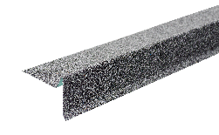
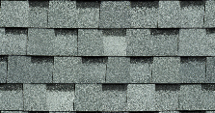
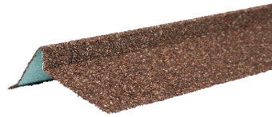
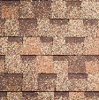
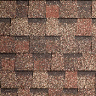
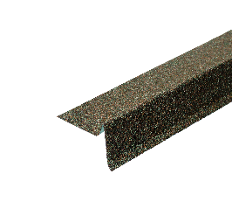
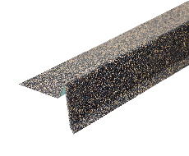
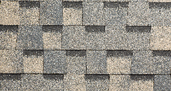
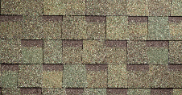
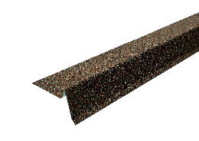
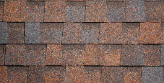
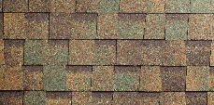
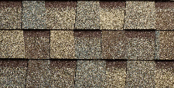
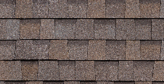
КОЛЛЕКЦИЯ: ДЖАЗ
Стальной
Бронзовый
Кастилия
Терра
Коррида
Серо-голубой
Оливковый
Тоскана
Индиго
Красно-коричневый
Коричнево-зеленый
Барселона
Севилья
Медный
Коричнево-серый
Аликанте
Сицилия

Slide 11
Хранение и транспортировка
транспортировка
Основные характеристики
Длина | 1250 мм
Основа | Высококачественная сталь толщиной 0,45 мм с покрытием AZ150 (Алюмоцинк 150 г/кв.м)
Наружное покрытие | Гранулы из натурального базальта
Металлические планки перевозят транспортом всех видов в соответствии с правилами перевозки грузов, действующими на транспорте данного вида, и техническими условиями погрузки и крепления грузов, утвержденными МПС. Транспортирование планок по железной дороге производят в крытых вагонах повагонными или мелкими отправками.
хранение
В закрытой заводской таре, в сухих помещениях с относительной влажностью не более 80%.
Логистические параметры
 | Вес 1 шт., кг | Шт. в упак. | Габариты упаковки | Шт. в паллете | Габариты паллета
Планка карнизная | 0,95 | 20 | 125х105х1270 мм Вес – 20 кг. | 960 | 1300х900х1200 мм Вес – 950 кг
Планка торцевая | 1,2 | 10 | 135х115х1270 мм Вес – 14 кг. | 480 | 1300х900х1200 мм Вес – 600 кг
Планка примыкания | 0, 64 | 20 | 135х115х1270 мм Вес – 14 кг. | 960 | 1300х900х1200 мм Вес – 640 кг

Slide 12
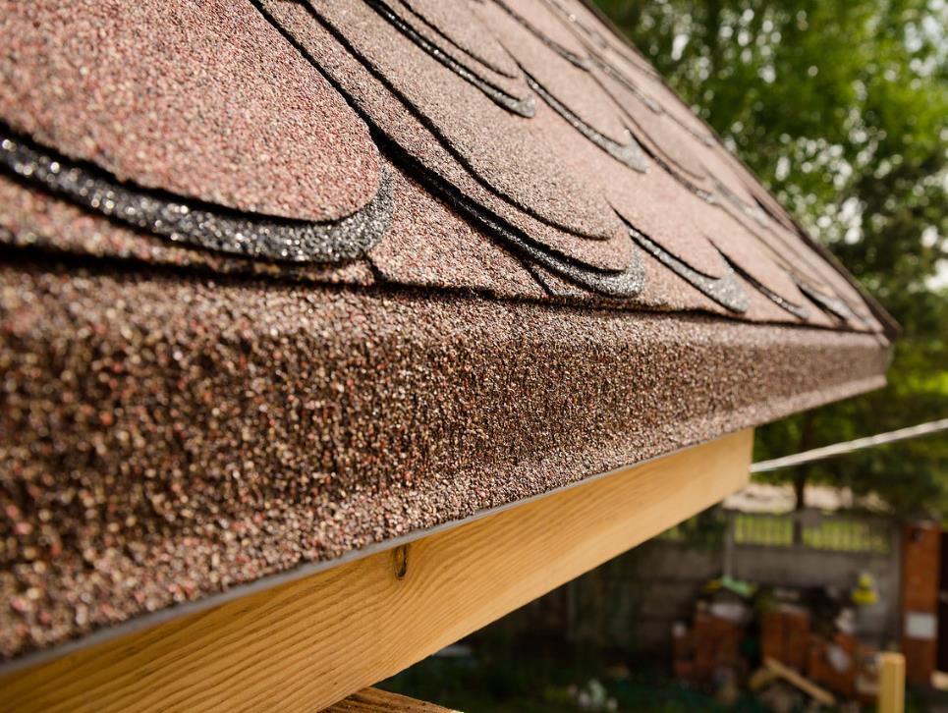

Slide 13
Спасибо за внимание!
Подробнее о продукте в разделе «Комплектующие» на сайте www.shinglas.ru
WWW.SHIGLAS.RU
8 800 200 05 65
ПРОЯЕССИОНАЛЬНЫЙЕ КОНСУЛЬТАЦИИ

